Slide 1
Формула эффективного командного управления в рамках трендов современного образования
Краевой конкурс школьных управленческих команд «Лидеры + в 2022 году

Slide 2
ФОРМИРОВАНИЕ ФУНКЦИОНАЛЬНОЙ ГРАМОТНОСТИ в МБОУ МО Динской район СОШ №38 имени П.М. Бежко

Slide 3
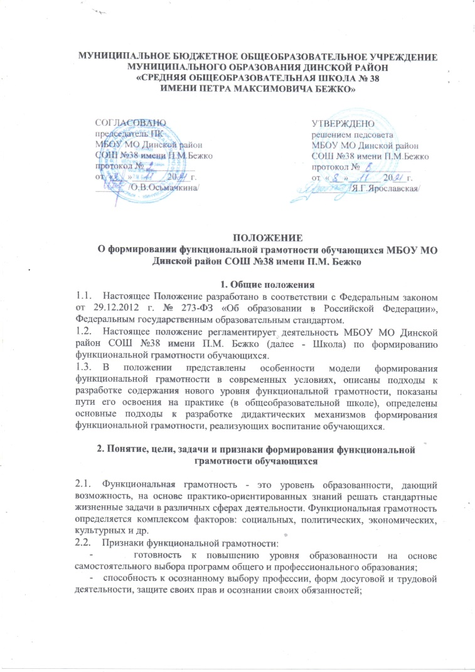
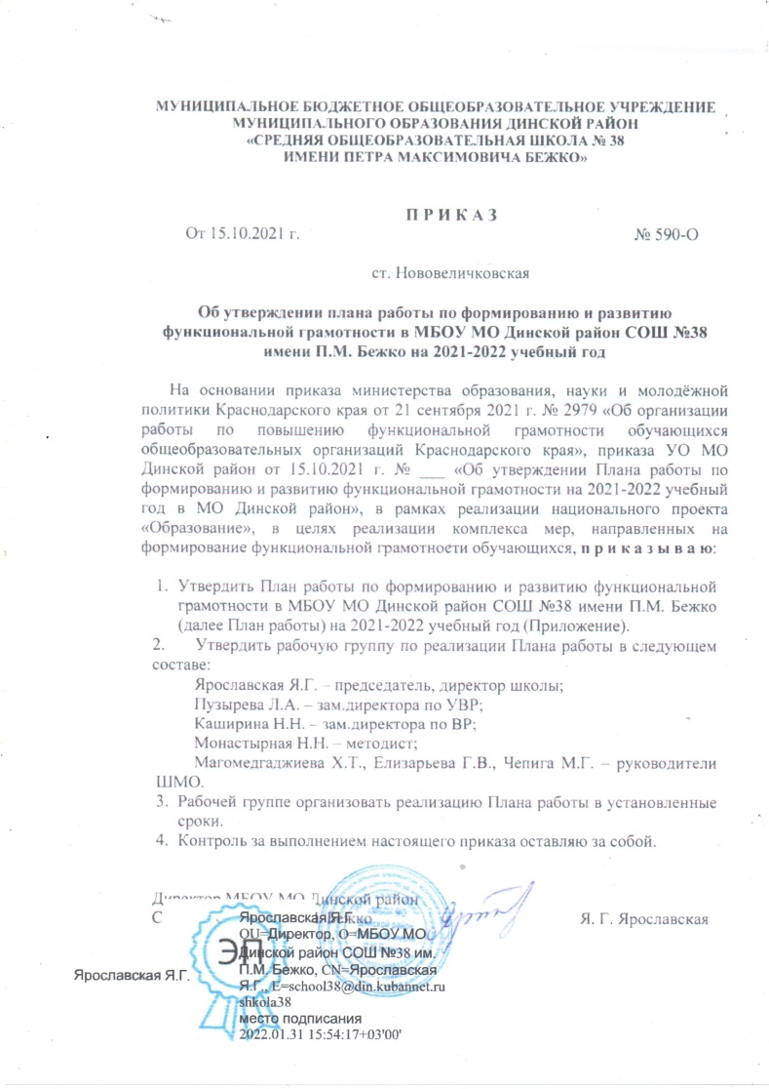
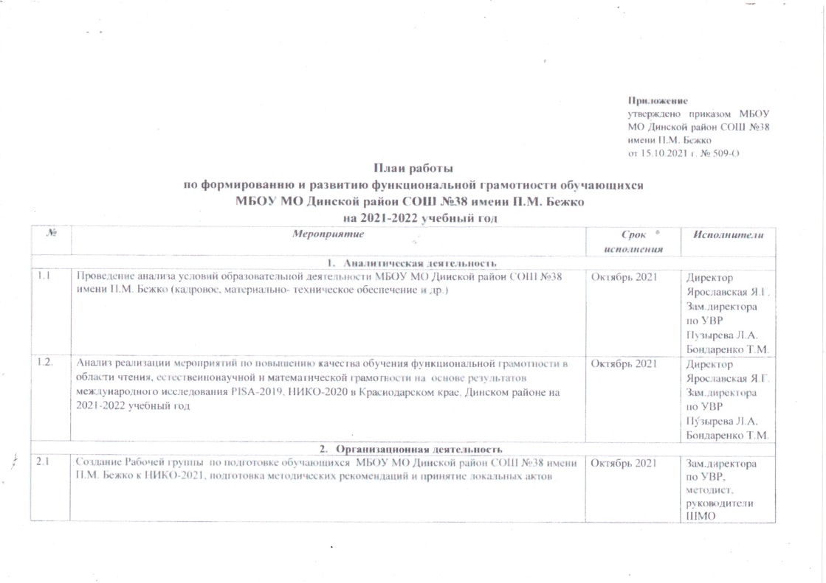
Изучение нормативных документов Разработанные локальные акты, обеспечивающие реализацию плана по формированию «Функциональной грамотности» Включение во внеурочную деятельность спецкурса по финансовой грамотности Изучение элективного учебного предмета «Финансовая грамотность» в 10 классе

Slide 4
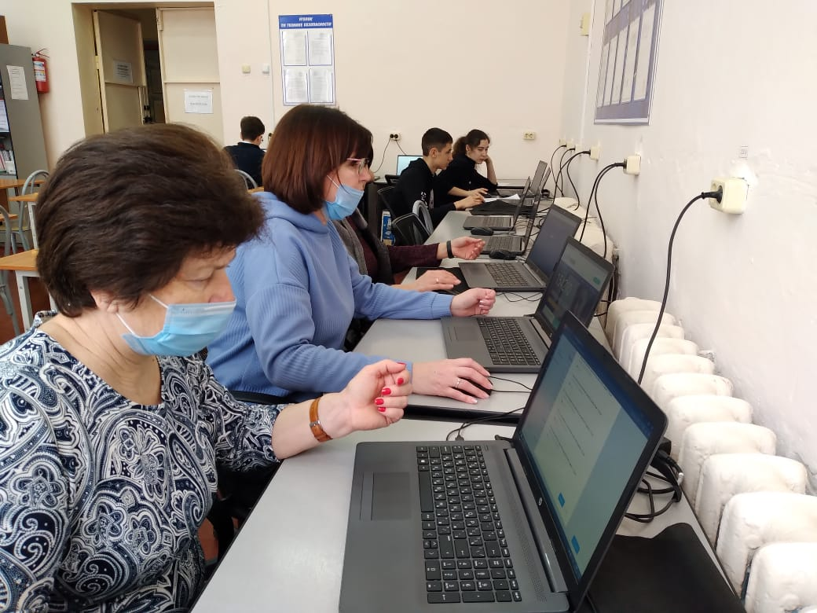
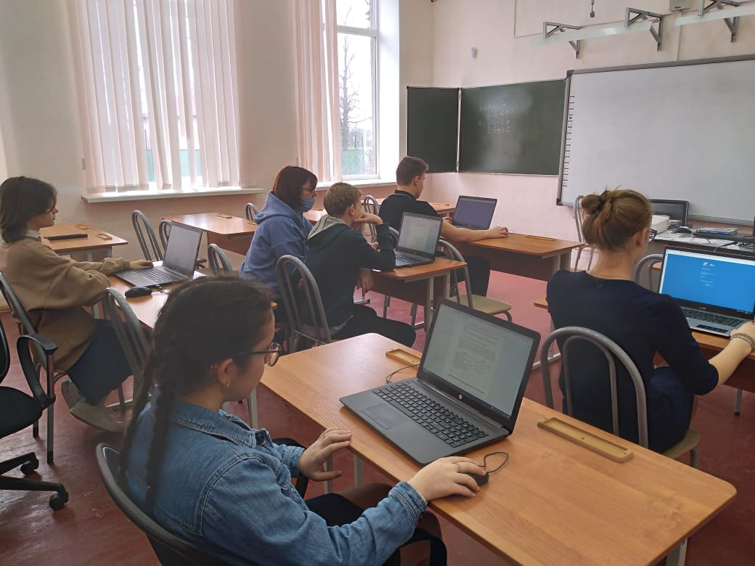
Проведен анализ обеспеченности ПК (ноутбуками), прошедшими диагностику программой JANISON REPLAY
ОО | число ноутбуков | проекторов
СОШ №38 | 16 | 4
Другие ОО | 11

Slide 5
Сформирована база данных учителей и обучающихся, отобранных для участия в основном этапе исследования PISA 2022
Работа с педагогами
Ф.И.О. учителя | образование | предмет | категория | курсы | курсы по Ф.Г.
Ярославская Ярославна Геннадьевна | высшее | химия | соответствие | 12.02.2021
Нестеренко Антон Александрович | высшее | физика | соответствие | 29.01.2021 | +
Кравченко Елена Анатольевна | высшее | русский язык и литература | первая | 19.08.2020
Магомедгаждиева Хадижат Тавакаловна | высшее | русский язык и литература | первая | 19.08.2020 | +
Каландия Лия Валерьяновна | высшее | История, обществознание | соответствие | 14.04.2020 | +
Калябина Светлана Ивановна | высшее | История, обществознание, география | соответствие | 06.09.2021 | +
Ксавериев Денис Александрович | высшее | информатика | соответствие | 10.12. 2020 | +
Чепига Максим Юрьевич | высшее военное | математика |  | 10.03.2021
Сазонова Татьяна Викторовна | высшее | биология |  | 21.07.2019
число учителей | число обучающихся
9 | 30 из них 5 ОВЗ

Slide 6
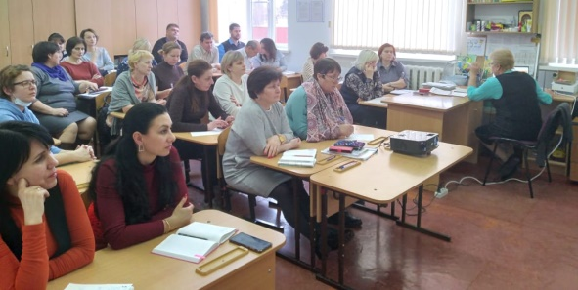
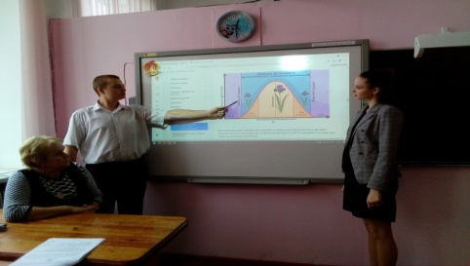
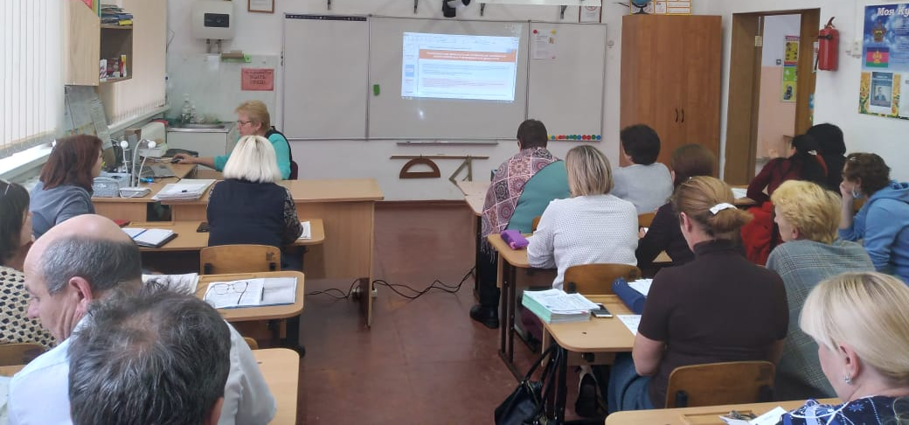
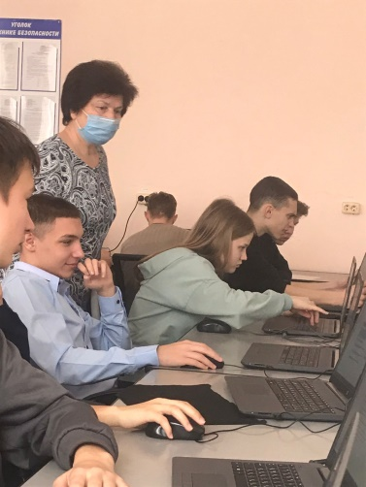
Работа с педагогами
ПЕДСОВЕТ
СЕМИНАРЫ
РАБОЧАЯ ГРУППА
Переход на новый ФГОС 2022
Функциональная грамотность и межпредметные связи
Что такое PISA
«Формирование и развитие функциональной грамотности в контексте Международных и Российских исследований качества образования»
Работа на платформе РЭШ (как создать мероприятие)
Работа с электронным банком заданий для формирования Функциональной грамотности обучающихся, в том числе разработанных ФГБНУ «Институт стратегии развития образования Российской академии образования»
Заседания рабочих групп педагогов с целью обмена опытом, реализации содержания и форм активизаций межпредметных связей для формирования функциональной грамотности
Внедрение в образовательный процесс разработанного материала из открытого банка заданий и технологий через урок
Каждый учитель создаёт папку- накопитель заданий по своему предмету
семинары ИРО (по графику)
включение в программу повышения квалификации по Функциональной грамотности
Работа в группах с кураторами регионального уровня по направлению «методист - учитель»

Slide 7
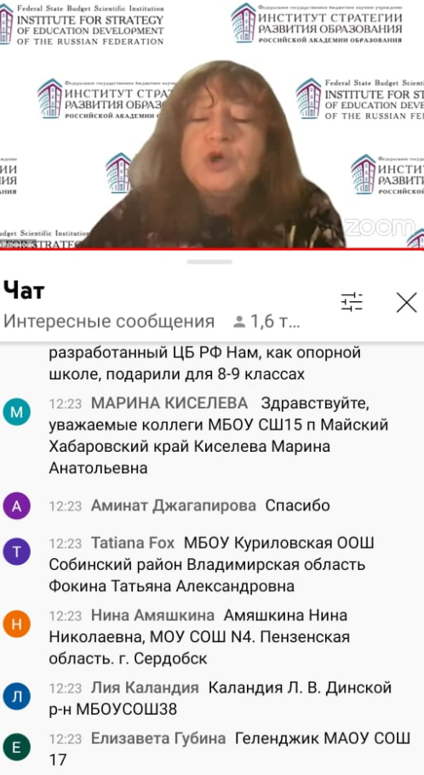
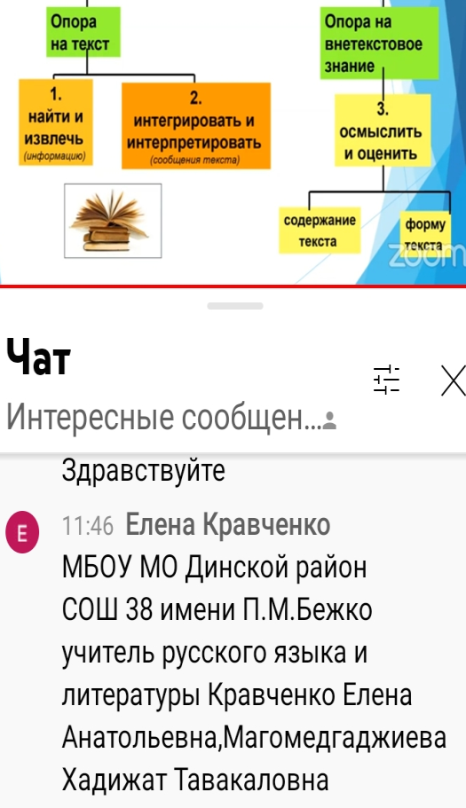
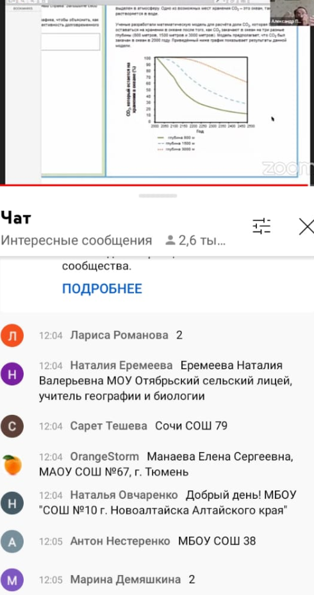
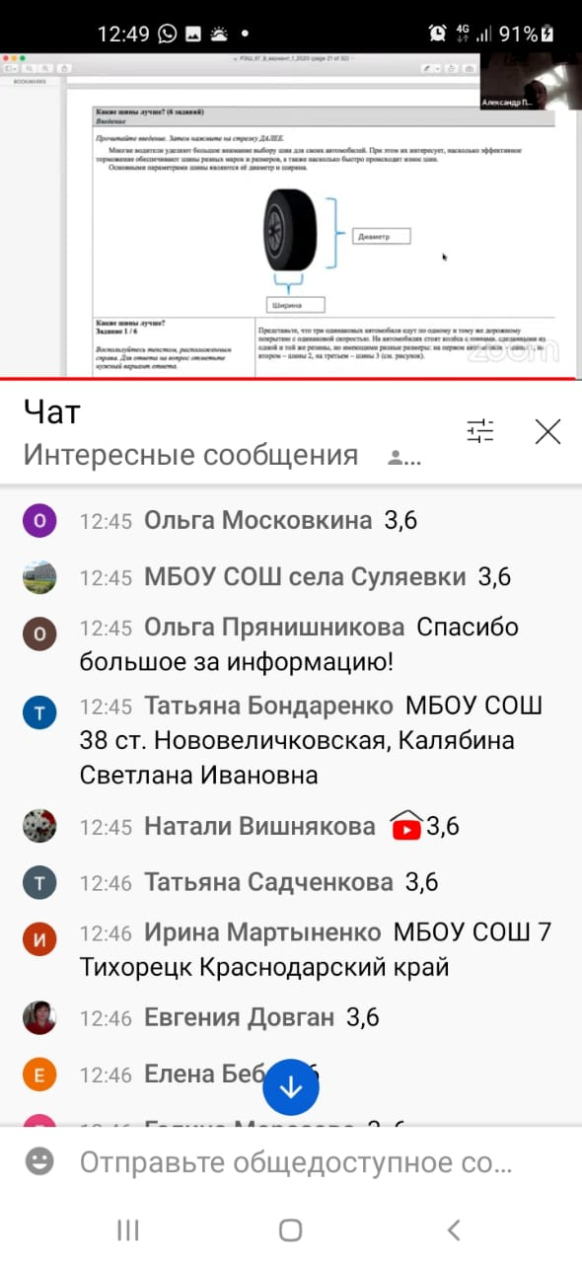
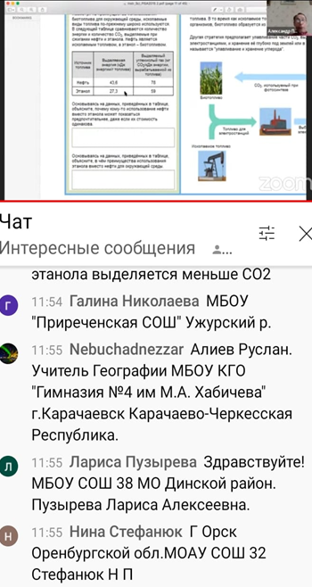
Работа с педагогами
Участие в вебинаре: «Формирование и оценка функциональной грамотности»
11.02.2022 г

Slide 8
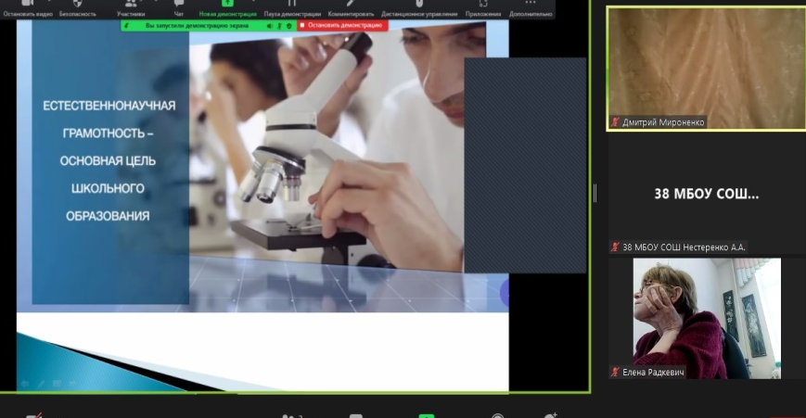
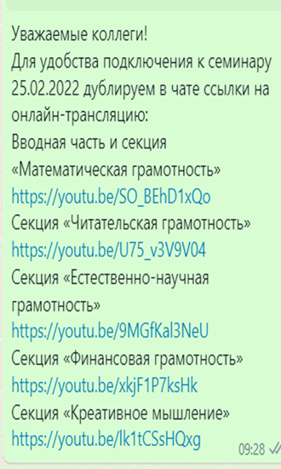
Участие в вебинаре: «Формирование и оценка функциональной грамотности» 18.02.2022 г

Slide 9
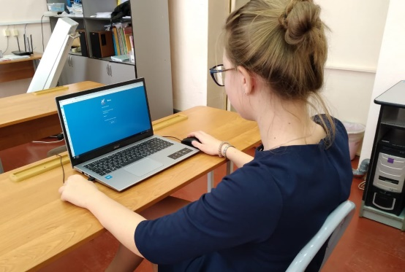
Работа с обучающимися
классные собрания
регистрация на РЭШ по функциональной грамотности
Работа с обучающимися по разбору формулирования заданий PISA
Что такое PISA
Работа в рамках подготовки к PISA
https://fg.resh.edu.ru
дополнительные задания
на уроке
самостоятельно
Проведение с 04.02. - 10.02 стартовой самодиагностики на портале РЭШ по комплексной работе PISA

Slide 10
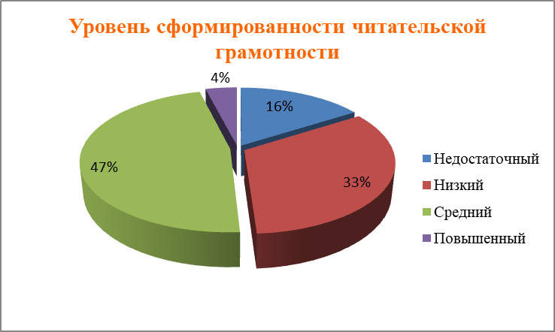
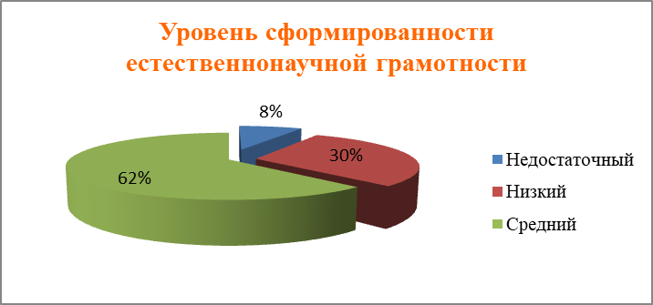
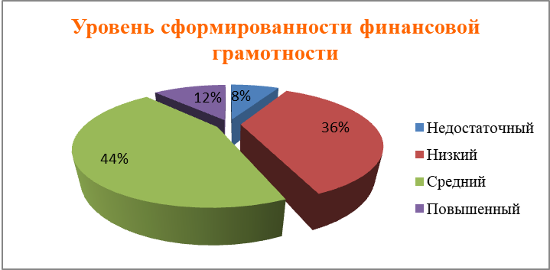
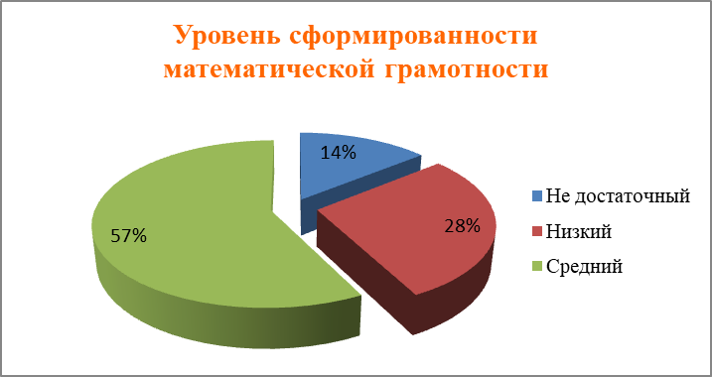
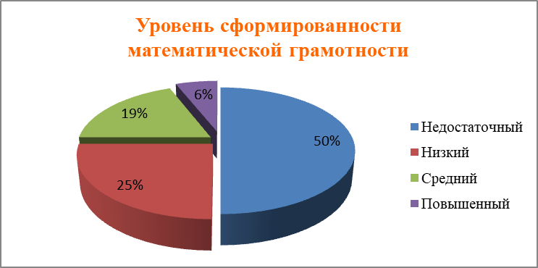
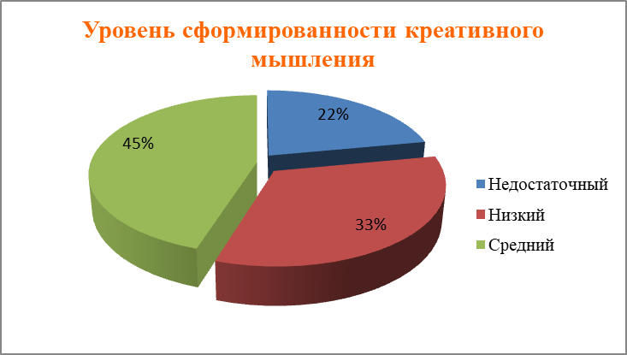
Результаты стартовой диагностики на платформе РЭШ
10.02.2022 г
Диагностическая работа по материалам 8 класса
Диагностическая работа по материалам 9 класса

Slide 11
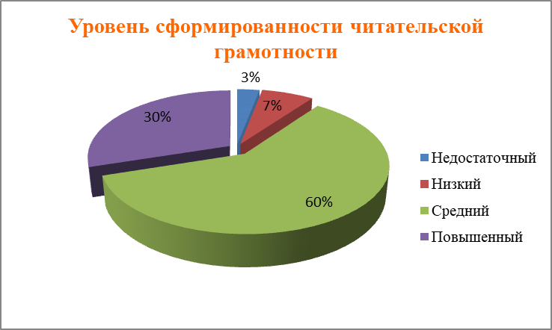
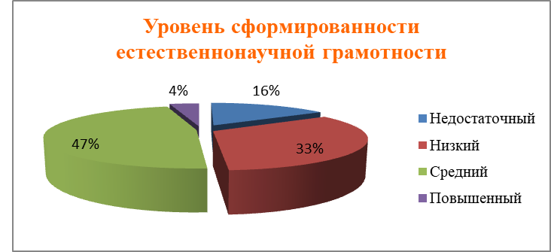
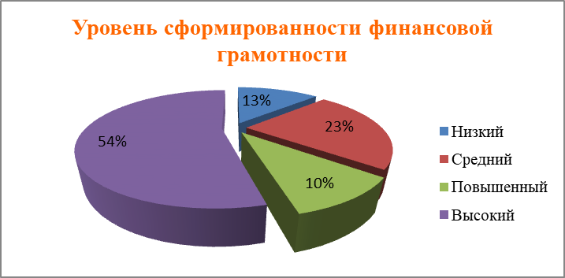
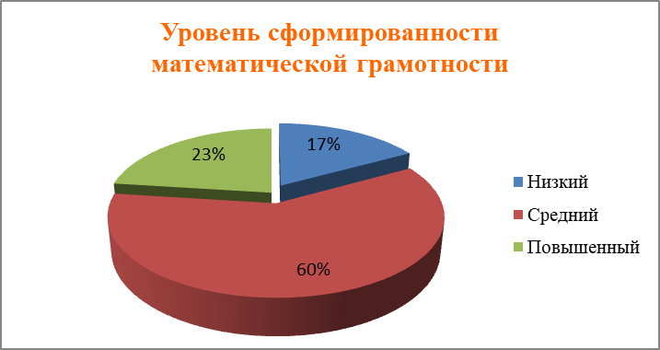
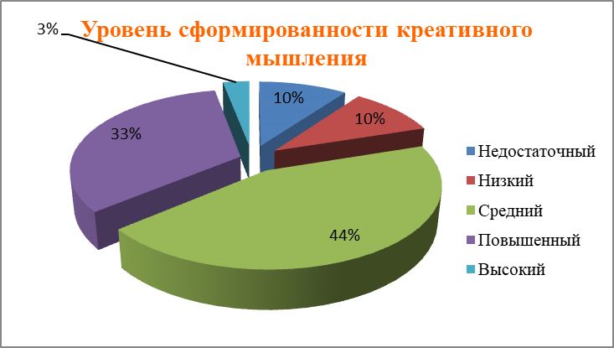
Результаты стартовой диагностики на платформе РЭШ
15.02.2022 г

Slide 12
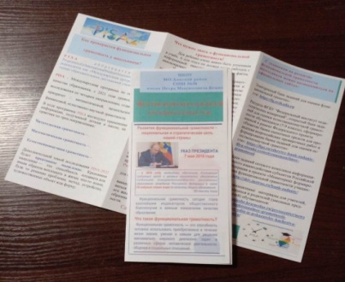
Памятки по функциональной грамотности

Slide 13
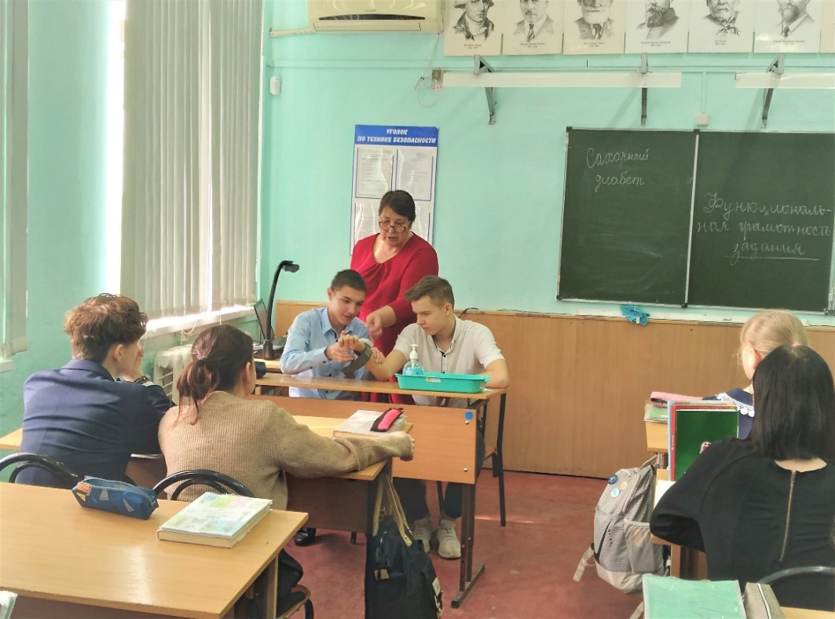
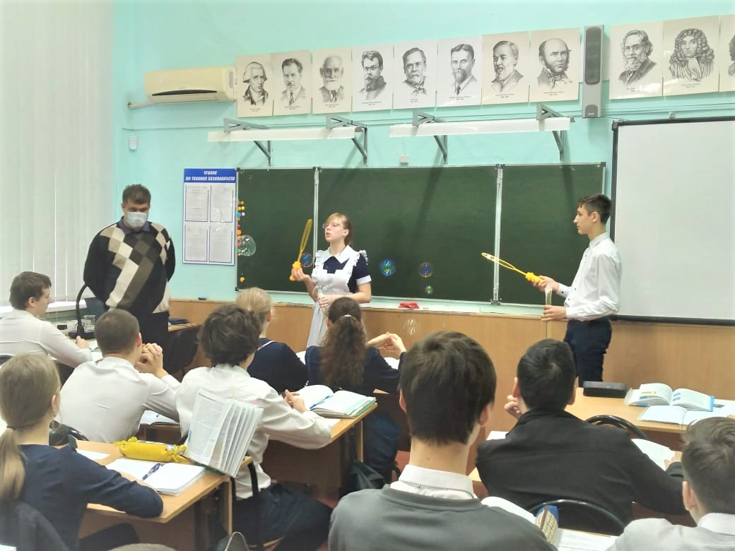
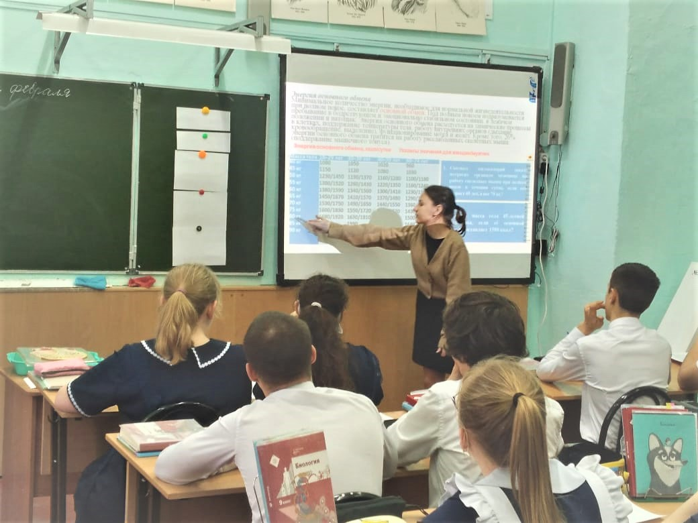
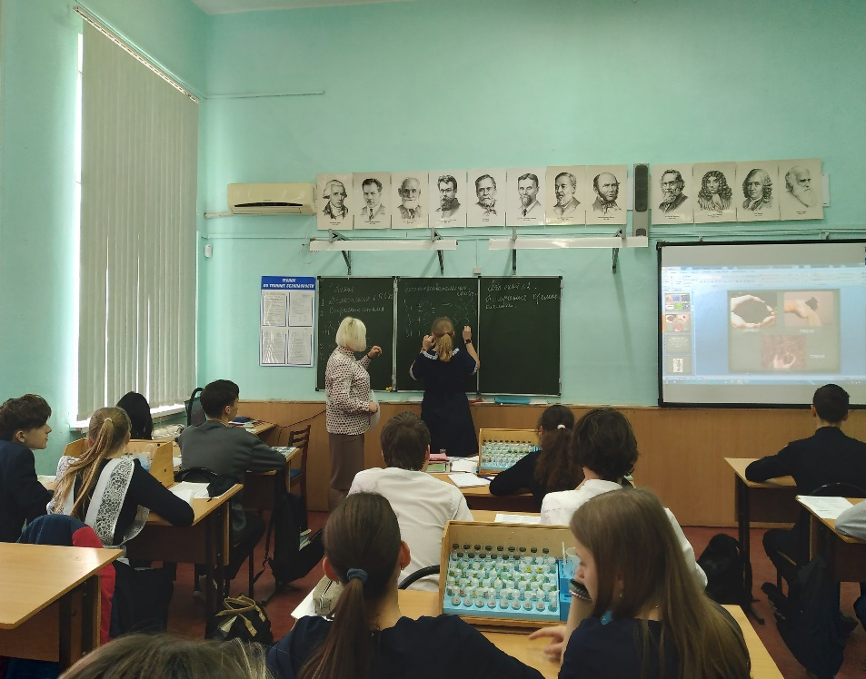
Отработка заданий по естественно- научной грамотности

